Slide 1
MIRTA
Mappa Interattiva delle Risorse Tecnologiche in Astrofisica
F. Vitali, D. Busonero, G. Capasso, U. Lo Cicero, M. Molinaro, S. Righini, F. Santoli
mirta@inaf.it

Slide 2
L’idea è nata proprio qui, al 1° Forum (2022)
La comunità RSN5 ha manifestato il bisogno di condividere conoscenze, apparecchiature, competenze, tecnologie.
Il CSN5 ha proposto lo sviluppo di uno strumento online per facilitare e rendere più efficiente tale condivisione, costituendo un gruppo di lavoro che, con fondi della DS, ha curato uno studio di fattibilità (KoM ottobre 2023).

Slide 3
Per chi non lo sa: cos’è MIRTA
Uno strumento voluto dalla comunità, curato dalla comunità, per la comunità;
Uno strumento per mettere in contatto le persone e agevolare lo scambio di informazioni, le collaborazioni, la risoluzione di problemi;
Un database delle risorse (facility, laboratori, attrezzature e competenze) potenzialmente condivisibili;
Una risorsa collettiva che, nel tempo, aiuterà a evidenziare le esigenze, le potenzialità e le carenze.
Notes:
fare rete tra le strutture INAF sulle tematiche tecnologiche.

Slide 4
Cosa, invece, non è
X Un inventario dettagliato di tutto l’esistente;
X Uno strumento gestionale richiesto dall’Ente;
X Una vetrina di curricula, individuali o di gruppo;
X Uno strumento finalizzato a stabilire dei ranking;
X Una replica delle schede INAF.
Notes:
link dalle schede verso MIRTA e da MIRTA a schede descrittive di facility/laboratori/gruppi di lavoro, ecc. non sono da escludere, ma al solo scopo di alleggerire il testo delle schede, come un riferimento bibliografico.

Slide 5
Risorse in MIRTA: attrezzature e competenze
MIRTA conterrà informazioni sulle risorse che la comunità tecnologica INAF intende condividere, complete dei recapiti dei contact point da consultare per saperne di più e valutare collaborazioni.
Disporrà di strumenti addizionali per favorire gli scambi, la risoluzione di problemi, la conservazione delle informazioni:
Sezione FAQ
Forum con thread tematici (o simile)
Archivio documentazione
I dettagli saranno implementati tenendo conto dei casi d’uso e dei bisogni che la comunità esprime.

Slide 6
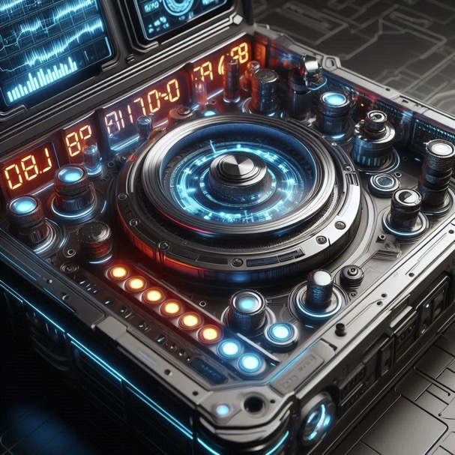
Esporre/cercare le risorse dipende da noi
Avete (o avete bisogno di) questo bellissimo smanettometro multimetrico di precisione?
→ Ditelo a MIRTA!
Lo avete acquisito per un progetto ed è a uso riservato per un certo tempo?
→ Dite a MIRTA anche questo.
Manca la persona con la competenza per usarlo?
→ Cercate supporto su MIRTA.
Viceversa, siete esperti e potreste insegnare ad altri come impiegarlo?
→ Offrite la vostra competenza su MIRTA.

Slide 7
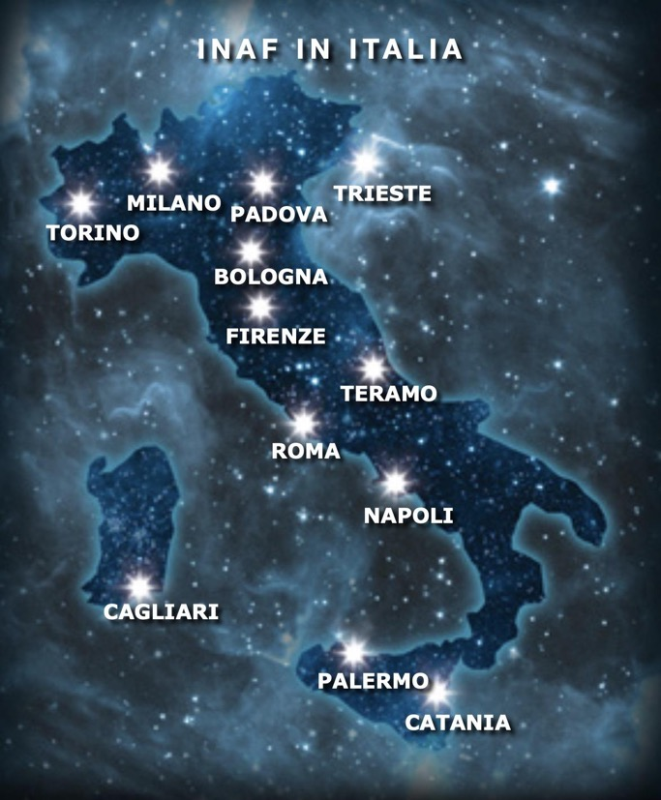
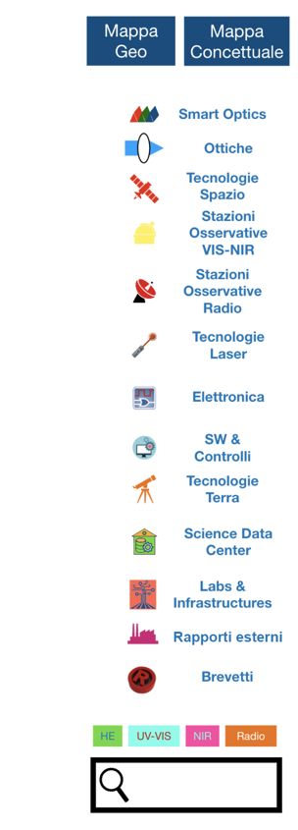
OATorino
OABrera IASF-Milano
OAPadova
OATrieste
OAS-Bologna
IRA-Bologna
OAArcetri
OAAbruzzo
OARoma
IAPS-Roma
OACapodimonte
OACagliari
OAPalermo
IASF-Palermo
OACatania
TNG
cryo cooler

Slide 8
Ipotesi di gestione di MIRTA
Responsabile
CSN5
Gestore
Gruppo di lavoro
Referente di struttura. Comunica con la base, coordina l’inserimento dei dati e ne sollecita il periodico aggiornamento.
Coordinatore RSN5 locale
Persone i cui recapiti sono esposti in MIRTA, come primo livello di contatto, per un certo laboratorio o gruppo di competenze. Curano l’inserimento dei record nel database o lo affidano ai referenti delle risorse.
Contact point laboratorio 1 o gruppo di competenze A
Contact point laboratorio 2 o gruppo di competenze B
Eventuale esperto/contatto specifico
riferito a una data risorsa, di default il contact point del livello superiore.
Referente risorsa A
Referente risorsa B
Referente risorsa C
Referente risorsa D
Referente risorsa E
Utenza
Comunità INAF - mondo esterno (contenuti selezionati)

Slide 9
A che punto siamo?
Il GdL ha:
ipotizzato una struttura per MIRTA e le sue funzionalità, a partire dai casi d’uso, raccogliendo input dalla comunità (seminari in presenza in ogni sede);
valutato le strategie di realizzazione e gestione;
stimato tempi e costi per la produzione e la manutenzione;
Ad oggi si sta completando la stesura di un documento esecutivo da presentare al CdA INAF.

Slide 10
Spoiler dal documento esecutivo
Attuale outline della bozza:
Introduzione
Finalità e quesiti chiave
Relazioni con altri strumenti e iniziative
Sviluppo e gestione
Modello concettuale dei dati
Requisiti utente
Appendice 1 – Feedback della comunità INAF
Appendice 2 – Testi per capitolato (UI e Db)

Slide 11
Quali ipotesi per lo sviluppo
In house Outsourcing Soluzione mista
Notes:
Il GdL suggerisce una soluzione mista, che comporti la realizzazione del database attraverso un incarico in house, affidando invece la parte relativa all’interfaccia utente ad una ditta esterna.
Questo scenario consentirebbe di mantenere nell’Ente la fase di sviluppo più concettuale, che ha caratteristiche molto specifiche, e di reclutare risorse riutilizzabili nell’Ente, al contempo alleggerendo il lavoro sugli elementi meno critici, che coinvolgono tecnologie più consolidate sul mercato.

Slide 12
Timeline

Slide 13
Next step: la survey
Una volta approvato il progetto, il GdL, allo scopo di predisporre al meglio l’avvio della fase di sviluppo di MIRTA, raccoglierà commenti, suggerimenti e manifestazioni di interesse in modo organizzato e quantitativo, tramite una survey.
Tale consultazione sarà aperta a tutta la comunità INAF.

Slide 14
In conclusione
MIRTA sarà uno strumento della comunità, per la comunità;
La parola chiave è: condivisione;
Ricordatevi che, se MIRTA funzionerà, sarà soprattutto merito vostro!
mirta@inaf.it

